Slide 1
NGUYÊN TỬ.
SƠ LƯỢC VỀ BẢNG TUẦN HOÀN CÁC NGUYÊN TỐ HOÁ HỌC
Chương I

Slide 2
NGUYÊN TỬ
Bài 2

Slide 3
01
02
03
04
NỘI DUNG
Quan niệm ban đầu về nguyên tử
Mô hình nguyên tử của Rơ-dơ-pho-Bo
Cấu tạo nguyên tử
Khối lượng nguyên tử

Slide 4
I.Quan niệm ban đầu về nguyên tử

Slide 5
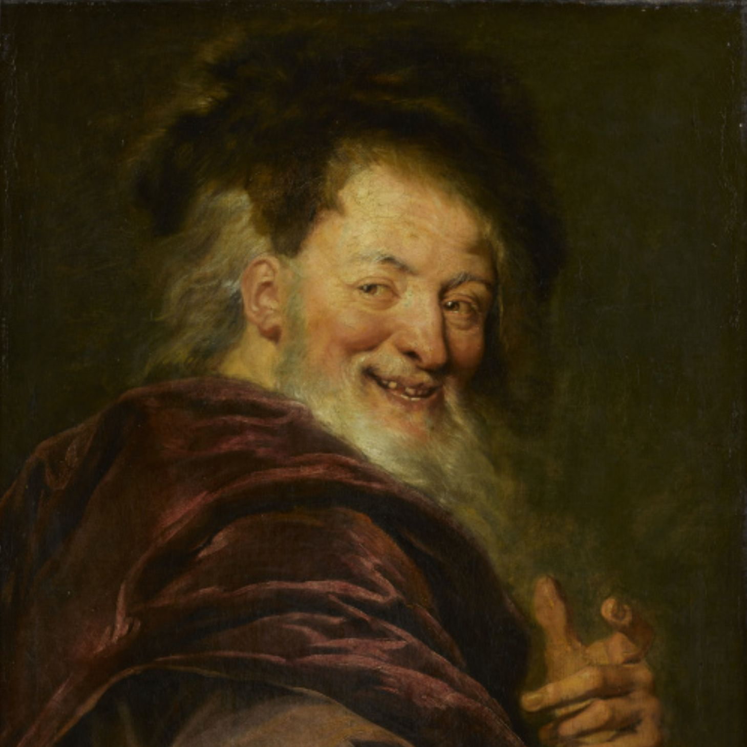
Nguyên tử là những hạt vô cùng nhỏ, không thể phân chia nhỏ hơn được nữa, tạo nên các vật
Democritus

Slide 6
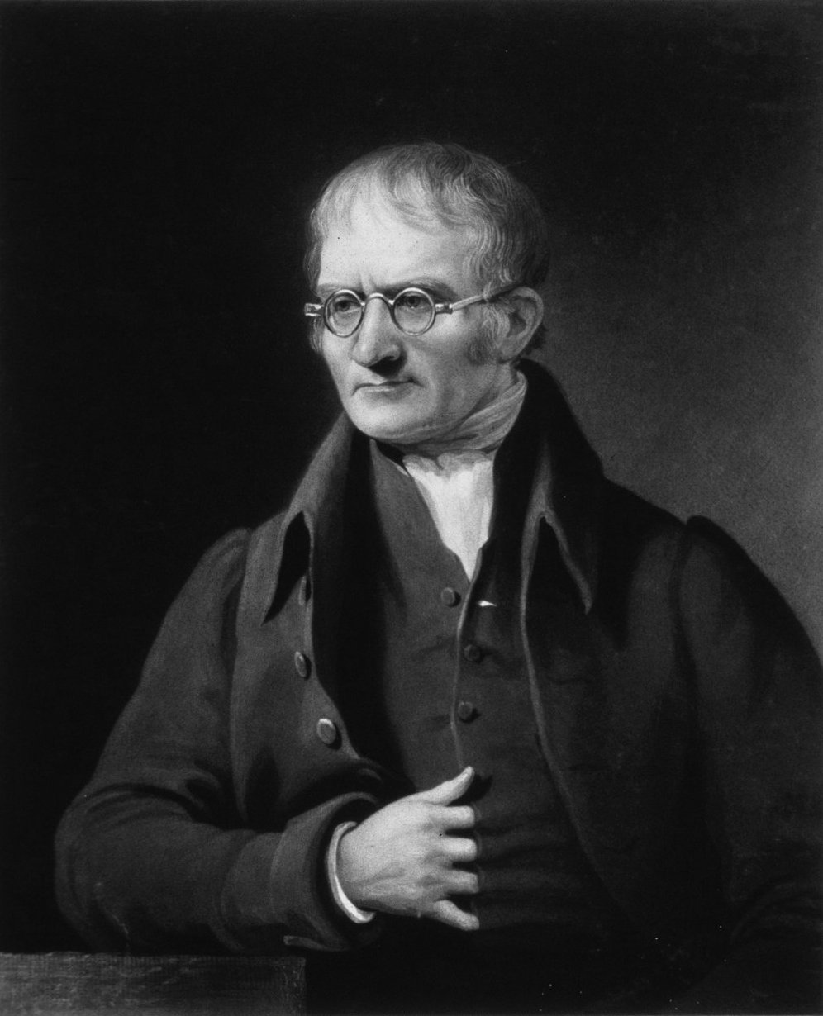
Các chất tác dụng với với nhau theo các lượng xác định, có các đơn vị tối thiểu (gọi là nguyên tử) để chúng kết hợp vừa đủ với nhau
J. Dalton (1766 – 1844)

Slide 7
1. Quan niệm ban đầu về nguyên tử
- Theo Đê-mô-crit: Nguyên tử là những hạt rất nhỏ cấu tạo nên chất, không thể phân chia được nữa.
- Theo Đan-tơn: Các đơn vị chất tối thiểu (nguyên tử) kết hợp vừa đủ với nhau theo các lượng xác định trong phản ứng hoá học.

Slide 8
II.Mô hình nguyên tử của Rơ-dơ-pho - Bo

Slide 9
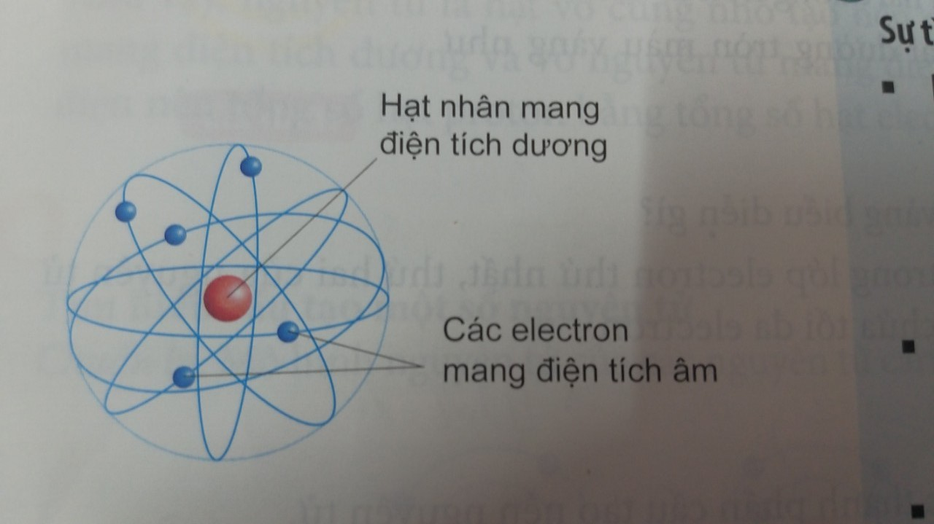
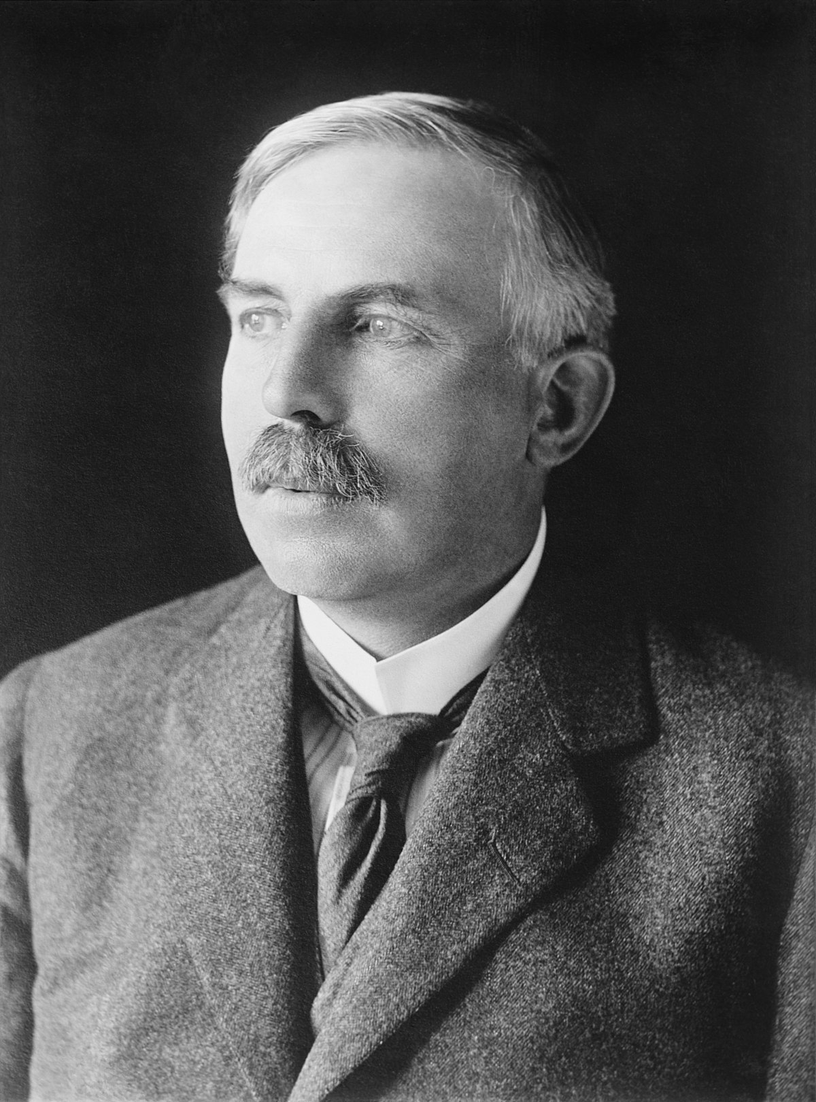
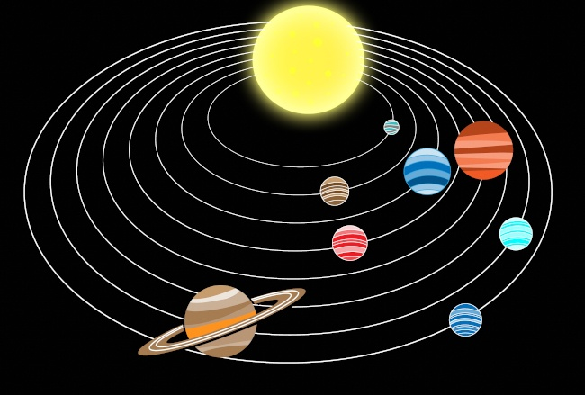
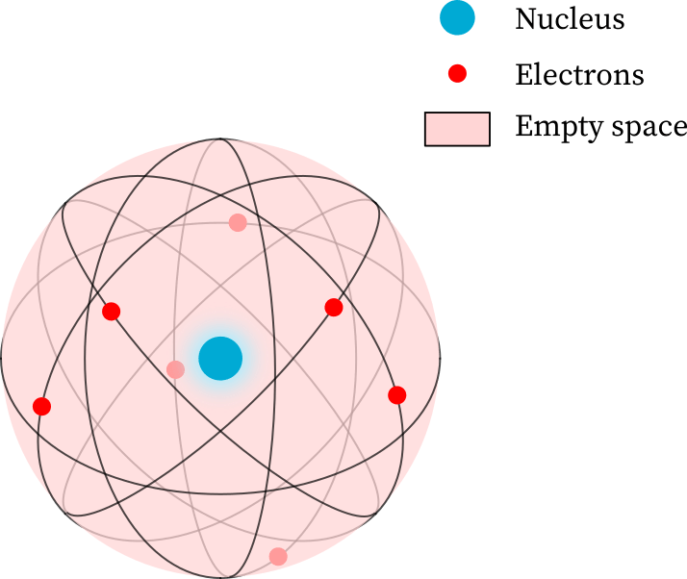
E. Rutherford (1871 – 1937)
Hãy cho biết các thành phần cấu tạo nên nguyên tử.
* Mô hình nguyên tử của Rơ-dơ-pho
- Nguyên tử có cấu tạo rỗng.
- Cấu tạo nguyên tử:
+ Hạt nhân ở tâm mang điện tích dương;
+ Electron ở lớp vỏ mang điện tích âm;
+ Electron chuyển động xung quanh hạt nhân như các hành tinh quay quanh Mặt Trời.

Slide 10
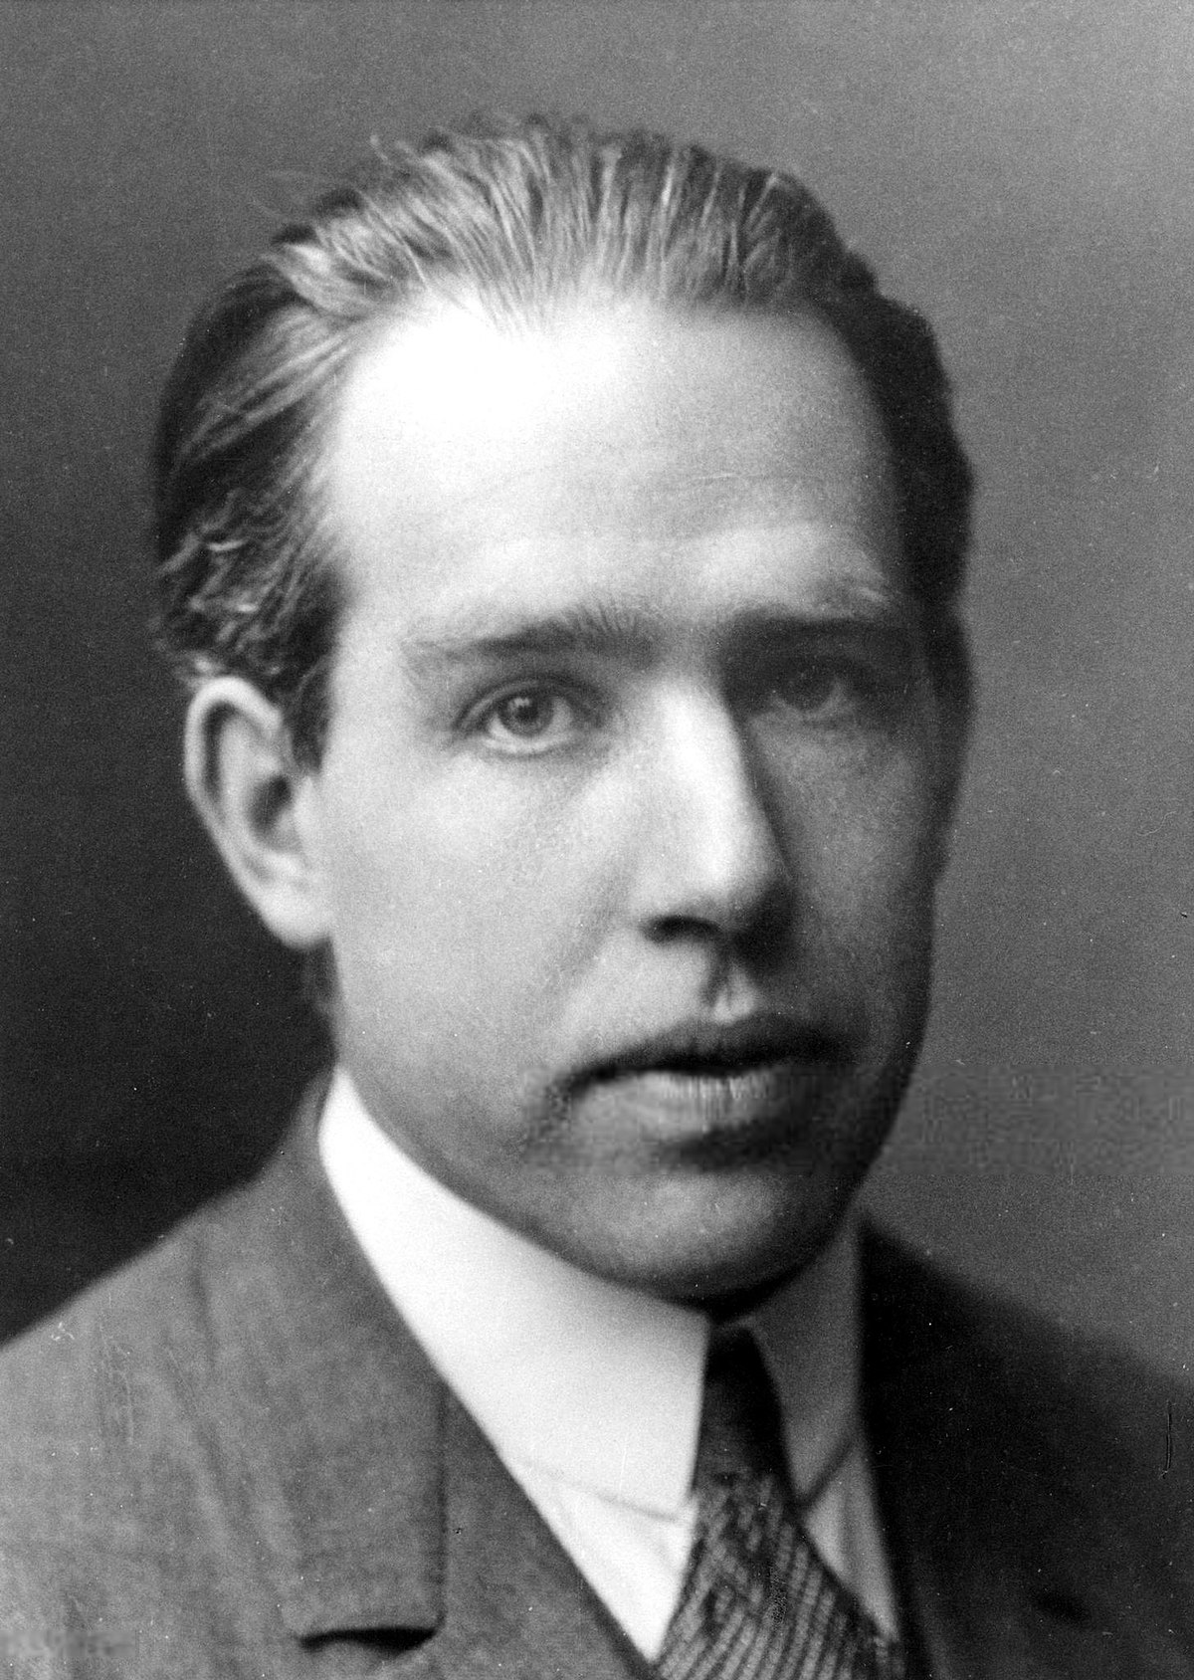

Lớp electron
Hạt nhân
Electron
N. Bohr (1885 – 1962)

Slide 11
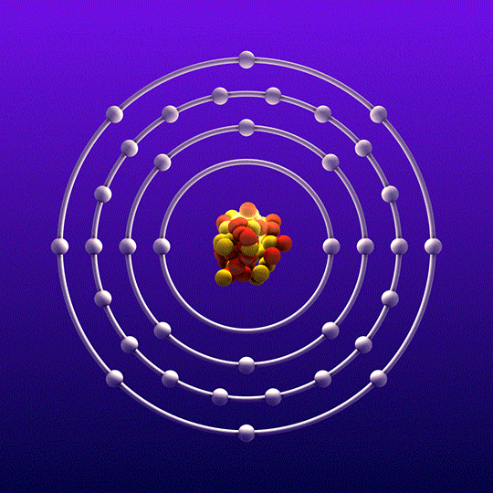
Các electron chuyển động xung quanh hạt nhân theo từng lớp khác nhau
Lớp electron trong cùng chứa tối đa 2 electron
Các lớp khác chứa tối đa 8 electron hoặc nhiều hơn

Slide 12
* Mô hình nguyên tử của Bo: Các electron chuyển động xung quanh hạt nhân theo từng lớp khác nhau:
+ Lớp trong cùng có 2 electron, bị hạt nhân hút mạnh nhất.
+ Các lớp khác chứa tối đa 8 electron hoặc nhiều hơn, bị hạt nhân hút yếu hơn.
Lớp e | 1 | 2 | 3 | 4
Số e tối đa ở mỗi lớp | 2 | 8 | 18 | 32

Slide 13
Mô tả cấu tạo nguyên tử hydrogen và nguyên tử carbon
Nguyên tử hydrogen
Nguyên tử carbon

Slide 14
Nguyên tử hydrogen gồm hạt nhân ở tâm nguyên tử và một electron ở lớp electron thứ nhất của nguyên tử
Nguyên tử hydrogen

Slide 15
Nguyên tử Carbon có hạt nhân ở tâm nguyên tử và hai lớp electron: lớp electron thứ nhất có 2 electron và lớp electron thứ hai có 4 electron
Nguyên tử carbon

Slide 16


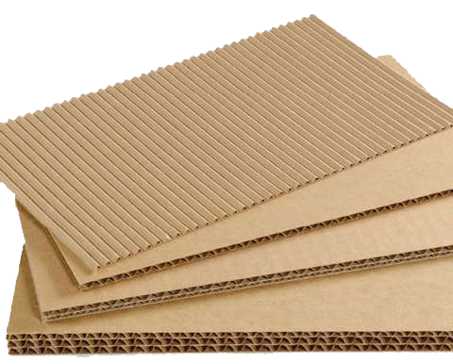
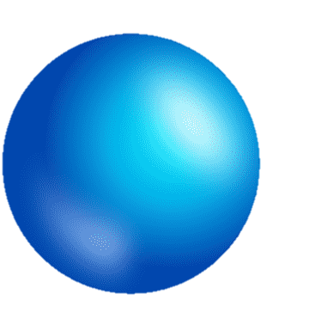
Làm mô hình nguyên tử carbon theo Bo

Slide 17

Gắn viên bi đỏ vào bìa carton làm hạt nhân nguyên tử

Slide 18
Cắt giấy màu vàng thành 2 đường tròn có bán kính khác nhau và độ dày khoảng 1cm

Slide 19
Dán các đường tròn lên bìa carton sao cho tâm của 2 đường tròn là viên bi đỏ

Slide 20
Gắn các viên bi màu xanh lên 2 đường tròn màu vàng như hình

Slide 21
Các lớp electron
Các đường tròn bằng giấy màu vàng biểu diễn gì?
Số electron có trong lớp thứ nhất, thứ hai của nguyên tử và lớp electron nào đã chứa tối đa electron?

Slide 22
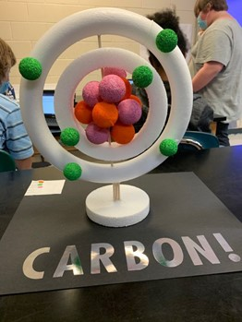
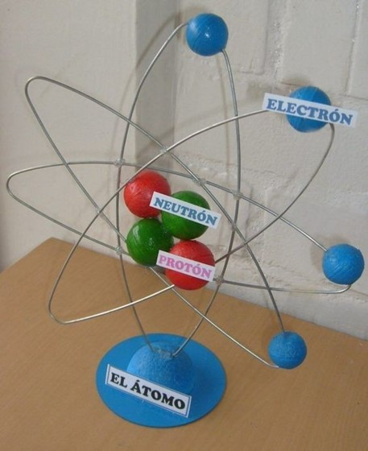
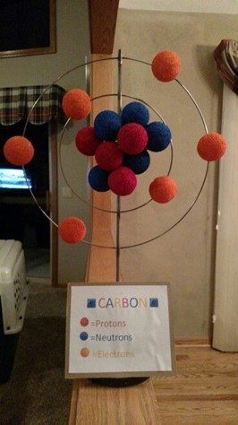
Một số mô hình nguyên tử carbon

Slide 23
III
Cấu tạo nguyên tử

Slide 24
Nguyên tử có kích thước vô cùng nhỏ, chỉ khoảng một phần mười tỉ mét. Kích thước của hạt nhân bằng khoảng một phần mười ngàn kích thước của nguyên tử

Slide 25
1. Vỏ nguyên tử
- Vỏ nguyên tử được tạo nên bởi các electron (e) . Mỗi e mang 1 đơn vị điện tích âm, kí hiệu -1.
- Các e sắp xếp thành từng lớp từ trong ra ngoài cho đến hết. Lớp thứ 1 có tối đa 2e, lớp thứ hai có tối đa 8e...
- Các e lớp ngoài cùng quyết định tính chất hóa học của chất.
2. Hạt nhân nguyên tử
- Hạt nhân gồm 2 loại hạt là proton(p) mang điện tích dương và neutron( n) không mang điện.
- Số đơn vị điện tích hạt nhân (kí hiệu Z) bằng tổng số hạt proton.

Slide 26
+6
+7
+8
Hoạt động nhóm
bàn
Mô hình nguyên tử carbon
Mô hình nguyên tử nitrogen
Mô hình nguyên tử oxygen
Nguyên tử | Số p trong hạt nhân | Số e trong vỏ nguyên tử | Số lớp e | Số e ở lớp e ngoài cùng
Carbon | ? | ? | ? | ?
Oxygen | ? | ? | ? | ?
Nitrogen | ? | ? | ? | ?

Slide 27
+6
+7
+8
Mô hình nguyên tử carbon
Mô hình nguyên tử nitrogen
Mô hình nguyên tử oxygen
Nguyên tử | Số p trong hạt nhân | Số e trong vỏ nguyên tử | Số lớp e | Số e ở lớp e ngoài cùng
Carbon
Nitrogen
Oxygen
6
6
2
4
7
7
2
5
8
8
2
6

Slide 28
+6
+7
+8
Mô hình nguyên tử carbon
Mô hình nguyên tử nitrogen
Mô hình nguyên tử oxygen
1. So sánh số electron trên từng lớp electron tương ứng trong các nguyên tử trên.

Slide 29
+6
+7
+8
Mô hình nguyên tử carbon
Mô hình nguyên tử nitrogen
Mô hình nguyên tử oxygen
2. Số electron ở lớp electron lớp ngoài cùng của vỏ mỗi nguyên tử trên đã được điền tối đa chưa? Cần thêm bao nhiêu electron để lớp electron lớp ngoài cùng của mỗi nguyên tử trên có số electron tối đa?

Slide 30
- Nguyên tử là hạt vô cùng nhỏ
- Nguyên tử gồm hạt nhân mang điện tích dương và vỏ mang điện tích âm.
- Nguyên tử trung hòa về điện: tổng số p = tổng số e

Slide 31
IV
Khối lượng nguyên tử

Slide 32
Khối lượng nguyên tử
Bằng tổng khối lượng của các hạt proton, neutron, electron
Có đơn vị là amu (atomic mass unit), có giá trị bằng một phần mười hai khối lượng nguyên tử carbon

Slide 33
Vì sao khối lượng hạt nhân nguyên tử có thể coi là khối lượng của nguyên tử
Vì khối lượng hạt electron ở vỏ nhỏ hơn rất nhiều lần khối lượng của hạt proton, hạt neutron ở hạt nhân nên có thể bỏ qua khối lượng của hạt electron.

Slide 34
* Khối lượng nguyên tử
Khối lượng nguyên tử = Khối lượng hạt nhân = Tổng số p + tổng số n ( amu)

Slide 35
Nghiên cứu sách giáo khoa trả lời
Hãy so sánh khối lượng của nguyên tử nhôm (13p, 14n) và nguyên tử đồng (29p, 36n)

Slide 36
LUYỆN TẬP
Thảo luận theo nhóm hoàn thành các bài tập trong phiếu học tập

Slide 37
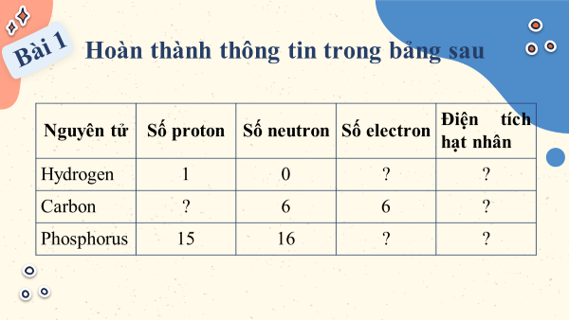
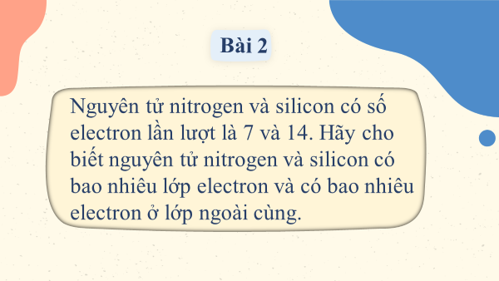
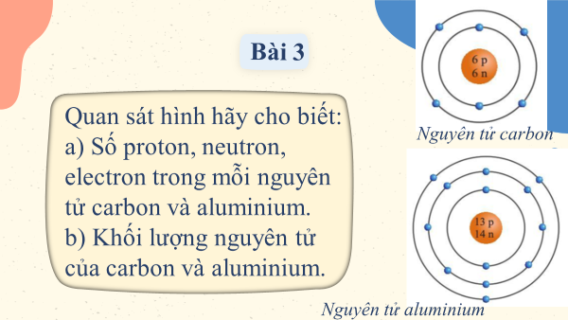
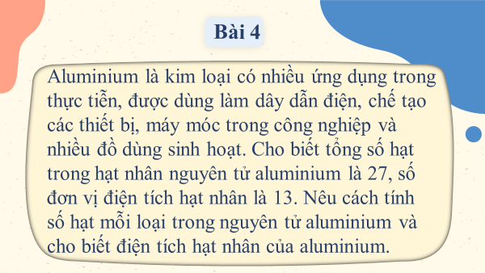
Notes:
Bấm vào từng bài tập để chuyển đến đáp án (khi trình chiếu)

Slide 38

Hoàn thành thông tin trong bảng sau
Bài 1
Nguyên tử | Số proton | Số neutron | Số electron | Điện tích hạt nhân
Hydrogen | 1 | 0
Carbon |  | 6 | 6
Phosphorus | 15 | 16
1
+1
6
+6
15
+15
Notes:
Bấm vào ngôi nhà để quay lại slide 4 bài tập (khi trình chiếu)

Slide 39
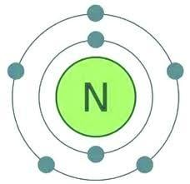
Bài 2
Nguyên tử nitrogen và silicon có số electron lần lượt là 7 và 14. Hãy cho biết nguyên tử nitrogen và silicon có bao nhiêu lớp electron và có bao nhiêu electron ở lớp ngoài cùng.
- Đối với nguyên tử nitrogen có 7 e được sắp xếp vào 2 lớp.
+ Lớp thứ nhất có 2 electron.
+ Lớp thứ 2 có 5 electron.
⇒ Nguyên tử nitrogen có 5 electron ở lớp ngoài cùng.

Slide 40
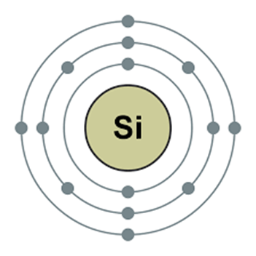
Bài 2
Nguyên tử nitrogen và silicon có số electron lần lượt là 7 và 14. Hãy cho biết nguyên tử nitrogen và silicon có bao nhiêu lớp electron và có bao nhiêu electron ở lớp ngoài cùng.
Đối với nguyên tử silicon có 14 e được sắp xếp vào 3 lớp.
+ Lớp thứ nhất có 2 electron.
+ Lớp thứ hai có 8 electron.
+ Lớp thứ ba có 4 electron.
⇒ Nguyên tử silicon có 4 electron lớp ngoài cùng.

Slide 41
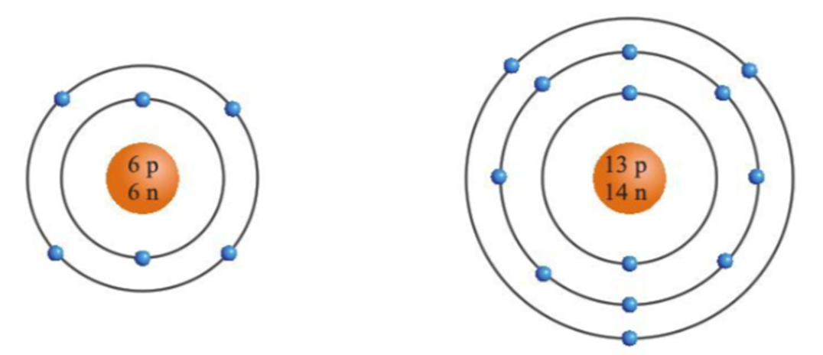
Bài 3
Quan sát hình hãy cho biết:
a) Số proton, neutron, electron trong mỗi nguyên tử carbon và aluminium.
b) Khối lượng nguyên tử của carbon và aluminium.
Nguyên tử carbon
Nguyên tử aluminium

Slide 42
Bài 3
Quan sát hình hãy cho biết:
a) Số proton, neutron, electron trong mỗi nguyên tử carbon và aluminium.
b) Khối lượng nguyên tử của carbon và aluminium.
Nguyên tử aluminium
a. Trong nguyên tử aluminium có 13 proton; 14 neutron; 13 electron.
b. Trong nguyên tử aluminium có 13 proton; 14 neutron nên khối lượng của một nguyên tử aluminium là: 13.1 + 14.1 = 27 (amu)

Slide 43
Bài 4
Aluminium là kim loại có nhiều ứng dụng trong thực tiễn, được dùng làm dây dẫn điện, chế tạo các thiết bị, máy móc trong công nghiệp và nhiều đồ dùng sinh hoạt. Cho biết tổng số hạt trong hạt nhân nguyên tử aluminium là 27, số đơn vị điện tích hạt nhân là 13. Nêu cách tính số hạt mỗi loại trong nguyên tử aluminium và cho biết điện tích hạt nhân của aluminium.
Số đơn vị điện tích hạt nhân = Số proton = Số electron = 13
Số hạt trong hạt nhân nguyên tử = số proton + số neutron
⇒ 27 = 13 + số neutron
⇒ số neutron = 27 - 13 = 14.
Aluminium có 13 proton ⇒ Điện tích hạt nhân của aluminium: +13.

Slide 44
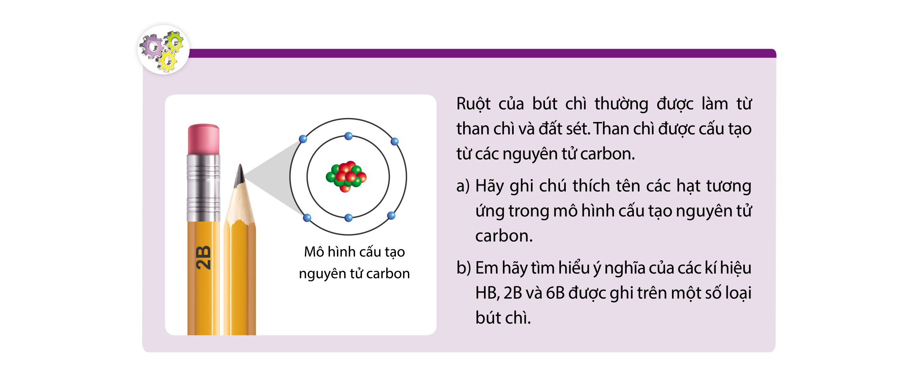
VẬN DỤNG

Slide 45
Ghi chú tên các hạt tương ứng trong mô hình nguyên tử carbon
Electron
Neutron
Proton

Slide 46
Về nhà
Học bài, làm bài tập trong sách bài tập
Xem trước bài 3 – Nguyên tố hoá học

